Slide 1
Вода в природе
Процессы испарения и конденсации

Slide 2
Испарение
В среднем на земном шаре за год испаряется 577000 куб. км воды, из них с поверхности Мирового океана 505000 куб.км, с поверхности рек, озер, водохранилищ и др. - 72000 куб. км

Slide 3
испарение
Огромное количество воды испаряется растениями. За вегетационный период один гектар пшеницы испаряет 2000 куб. м воды. Один гектар взрослых лиственных деревьев за лето испаряет до 15000 куб.м воды.

Slide 4
Конденсация

Slide 5
Круговорот воды в природе

Slide 7
Вода

Slide 11
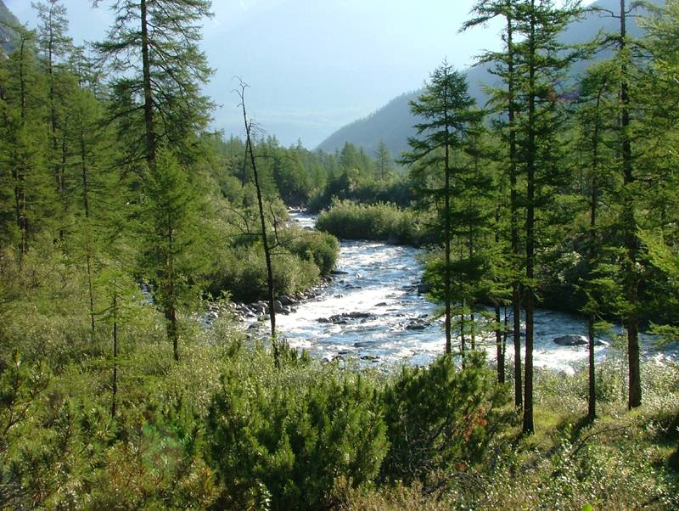
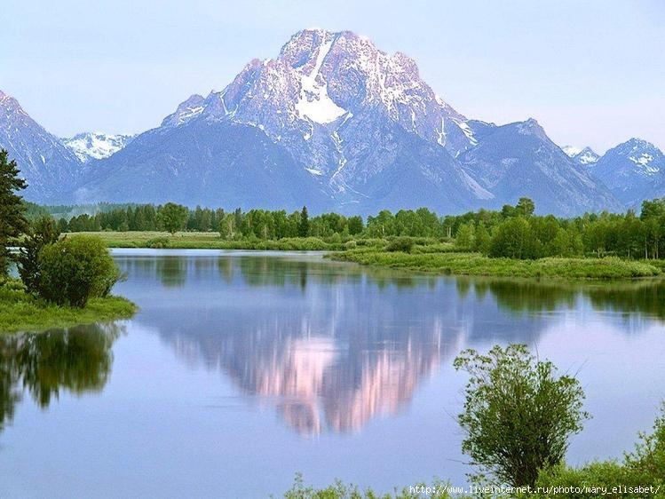

Slide 12
Могут ли испаряться твердые тела?

